Slide 1
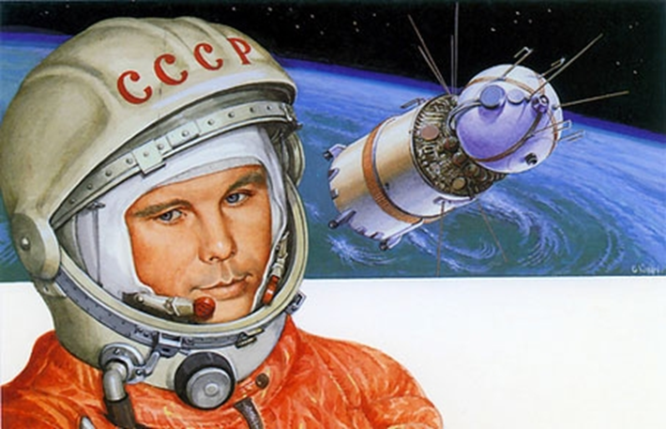
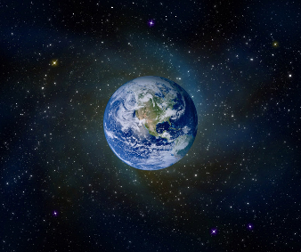
Роскосмос 2016 год объявил Годом
Юрия Гагарина

Slide 2
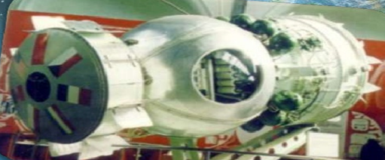

Slide 3
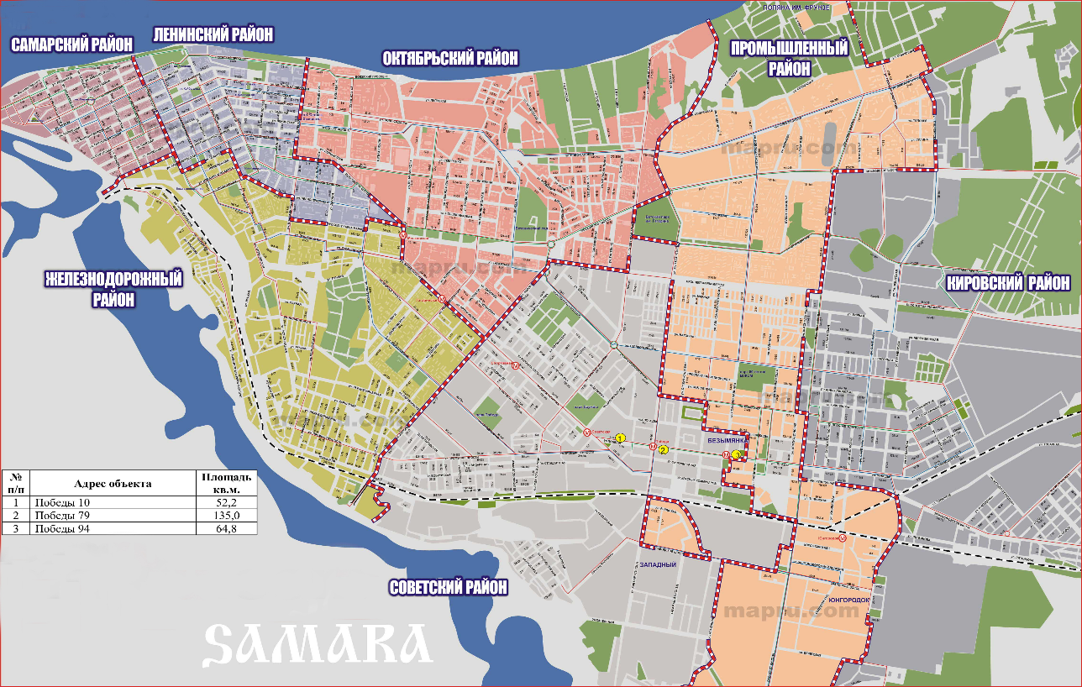
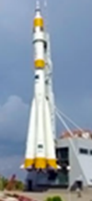
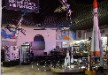
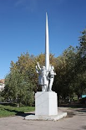
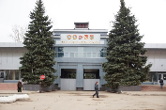
Интерактивная игра «Самара
космическая»

Slide 4
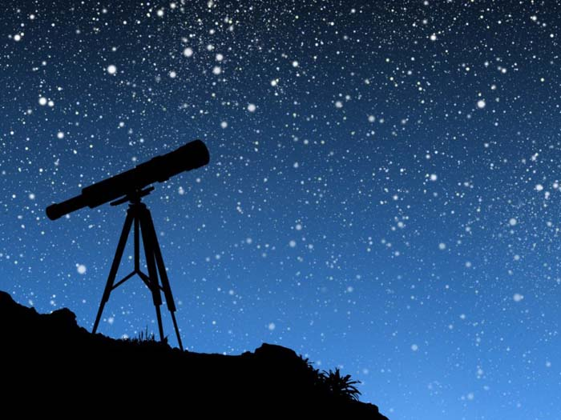
Подготовка к игре
Экскурсии в:
Планетарий
Музейно-выставочный центр «Самара космическая»
Музей авиации и космонавтики имени С. П. Королева
Проведение классных часов, бесед с использованием
презентаций и фильмов о космосе:
"Как стать космонавтом" ( о профессии космонавта, рекомендован для просмотра в лицеях и гимназиях).
Программа «Пора в космос!» Выпуски 1, 2, 3,. В программах: Откуда стартуют космические экипажи. Экскурсия по кораблю. Как устроен космический корабль "Союз".
Что и как едят космонавты.
Юрий Гагарин: хроника первого полета.
Реконструкция первого полёта Гагарина в 3D.
Детям о космосе. Путешествие по Вселенной.
Космос и Звездное небо - видео энциклопедия для малышей.

Slide 5
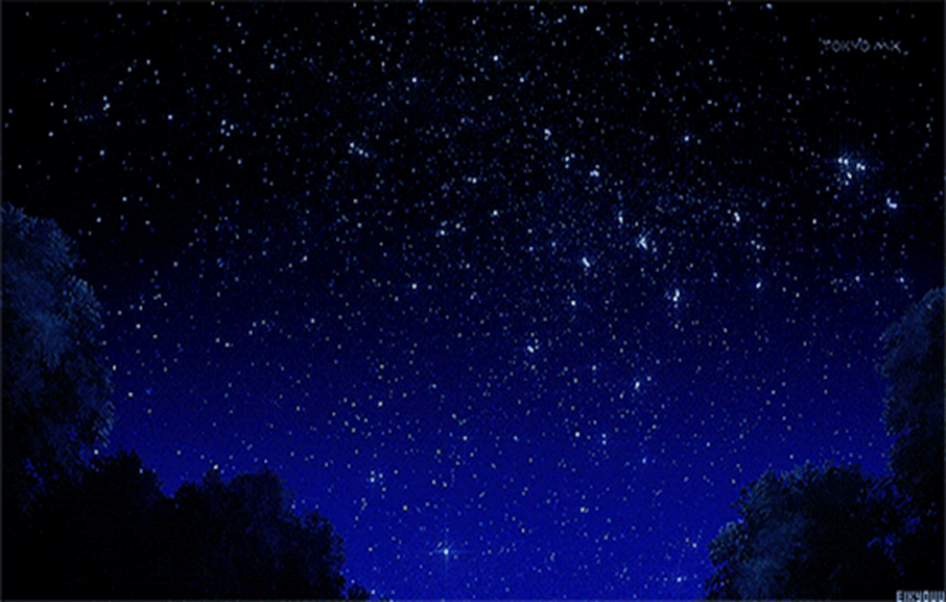
IQ-лаборатория
Тренажерный зал
Расчетное бюро
Конструкторское бюро
Открытый космос

Slide 6
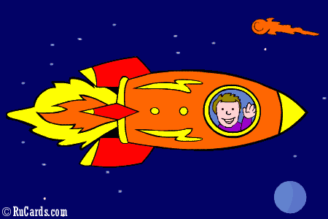

Slide 7
IQ-лаборатория Викторина, где необходимо проявить не только интеллект, но и блеснуть знаниями по краеведению и истории России
Сколько человек нужно,
чтобы написать
«Самара космос 50»?

Slide 8
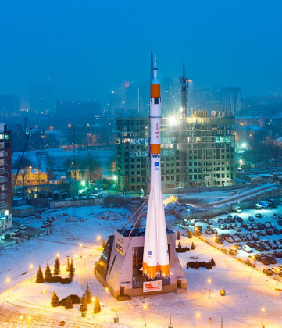
IQ-лаборатория Викторина, где необходимо проявить не только интеллект, но и блеснуть знаниями по краеведению и истории России
Каков оригинальный цвет
ракеты на площади имени Д. И. Козлова?

Slide 9
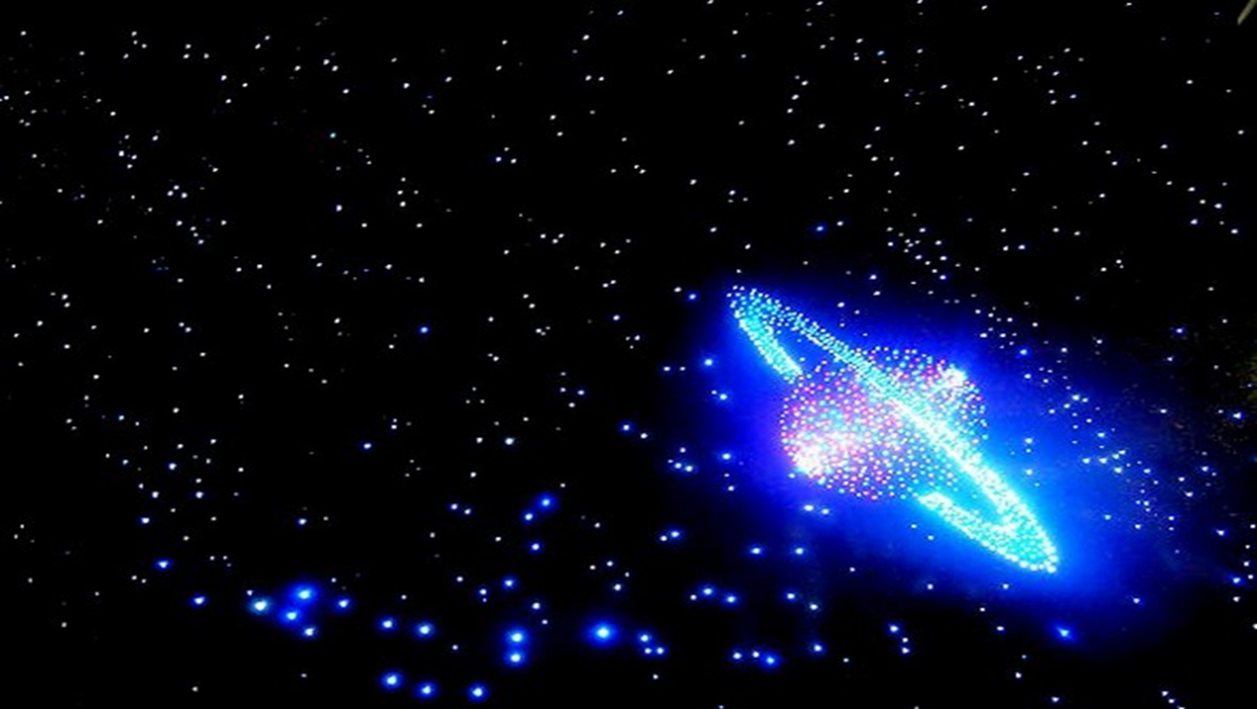
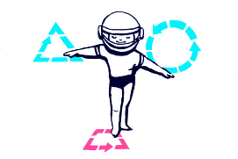
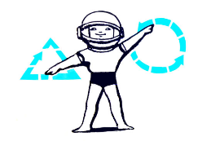
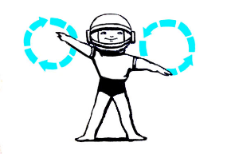
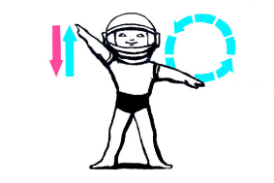
Тренажерный зал
Проверка физической подготовки, выносливости, ловкости, меткости

Slide 10
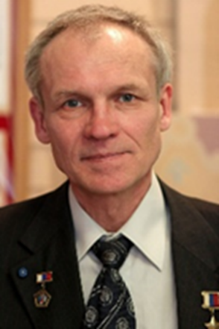
Расчетное бюро
Математика, логика. Решение задач и примеров, составленных на основе краеведческих данных
Задача (4 класс).
74-ый российский космонавт Авдеев С.В., Герой России, родился в Чапаевске Куйбышевской облсти. В 1995 г он выполнил полет на станции «Мир», который продолжался 188 сут 21 ч 41 мин .
Второй полет длился на 9 суток 20 часов меньше, чем первый. Третий полет был длиннее второго на 200 суток 13 часов 10 минут.
До 2005 г. Авдеев владел мировым рекордом по суммарному времени пребывания в космосе. Какова общая продолжительность полетов космонавта?
Ответ. 747сут 14ч 13 мин – общая продолжительность полетов эксрекордсмена Авдеева

Slide 11
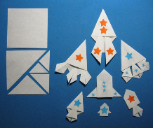
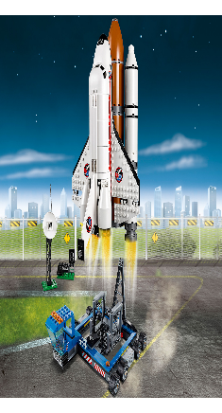
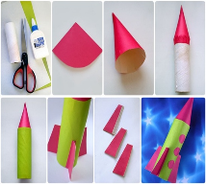
Конструкторское бюро «Транспорт будущего» Творчество, чтение схем и чертежей, креативность, конструирование, пространственное воображение
Окрашивание моделей.
одновременно двумя руками
Аппликация из деталей.
Оригами (по схеме).
Объемный макет (по схеме).
Робототехника (LEGO-конструктор).
Рисование с использованием
программы Paint на нетбуке.

Slide 12
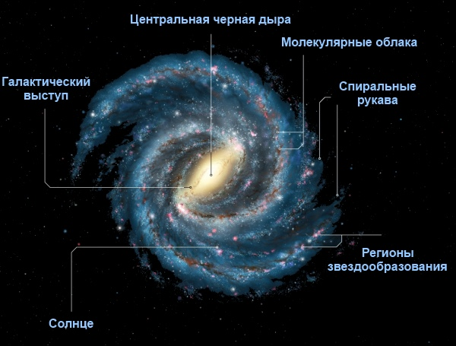
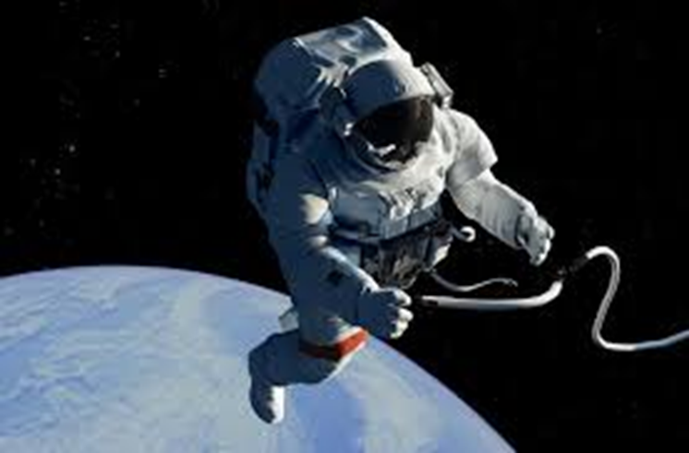
Открытый
космос
Астрономия,
окружающий мир

Slide 13
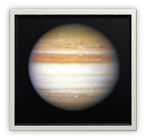
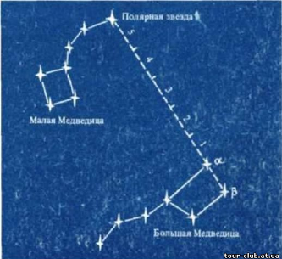
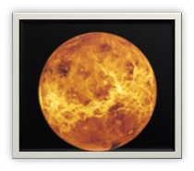
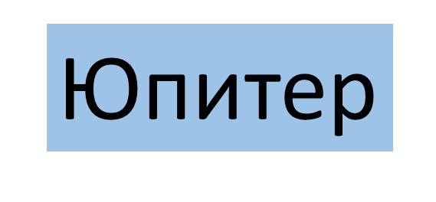
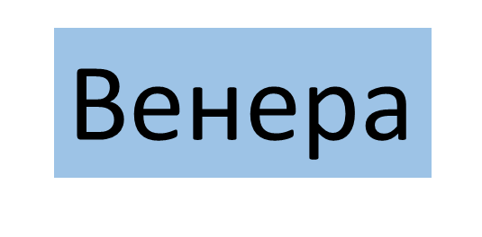
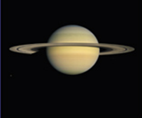
Сатурн
Полярная звезда
Малая Медведица
Большая Медведица

Slide 14
Полярная звезда
Малая Медведица
Большая Медведица
Сатурн

Slide 15
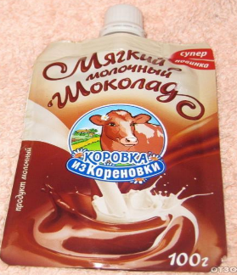
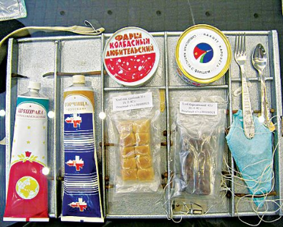
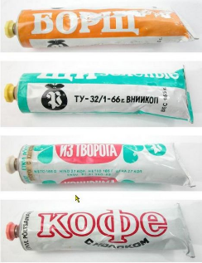
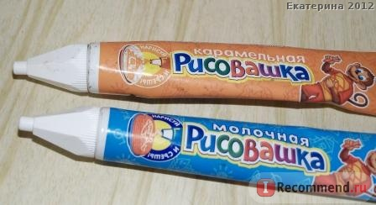

Slide 16
